Slide 1
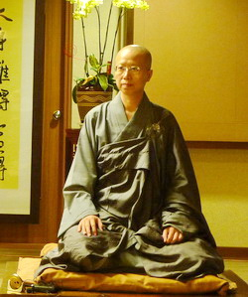
課程：基礎佛學
略說宗教信仰（一）
主講人：性廣法師

Slide 2

成佛之道講座（1）
課程：基礎佛學 主講人：性廣法師
第1堂
略說宗教信仰（一）
1.前言
2.宗教之定義
MP3出處：佛教弘誓學院網站 法音宣流 成佛之道講座（1）-基礎佛法
1989.10~1992.7 講於弘誓學佛班

Slide 3
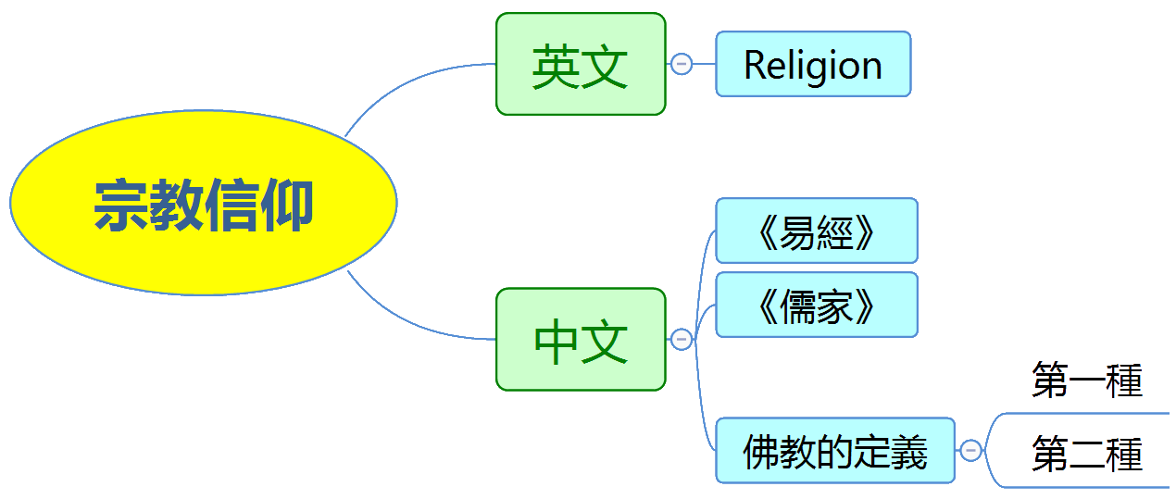

Slide 4
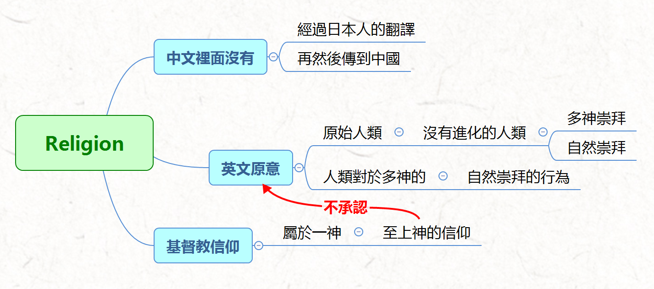

Slide 5
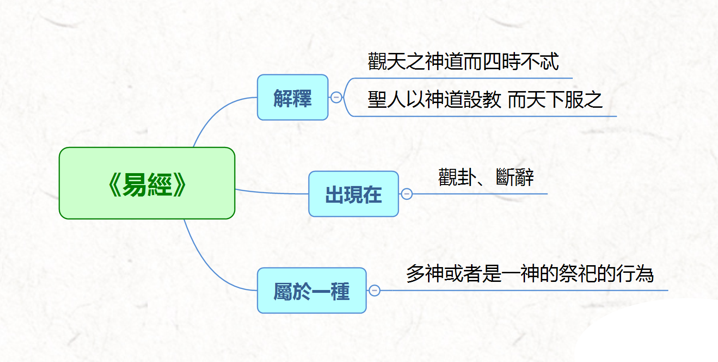

Slide 6
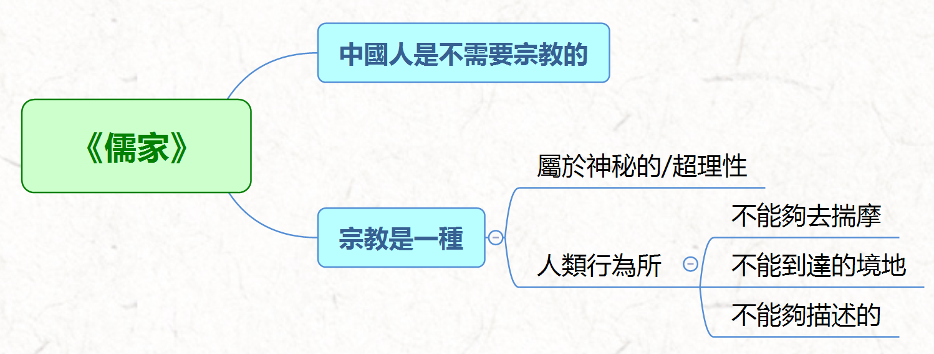

Slide 7
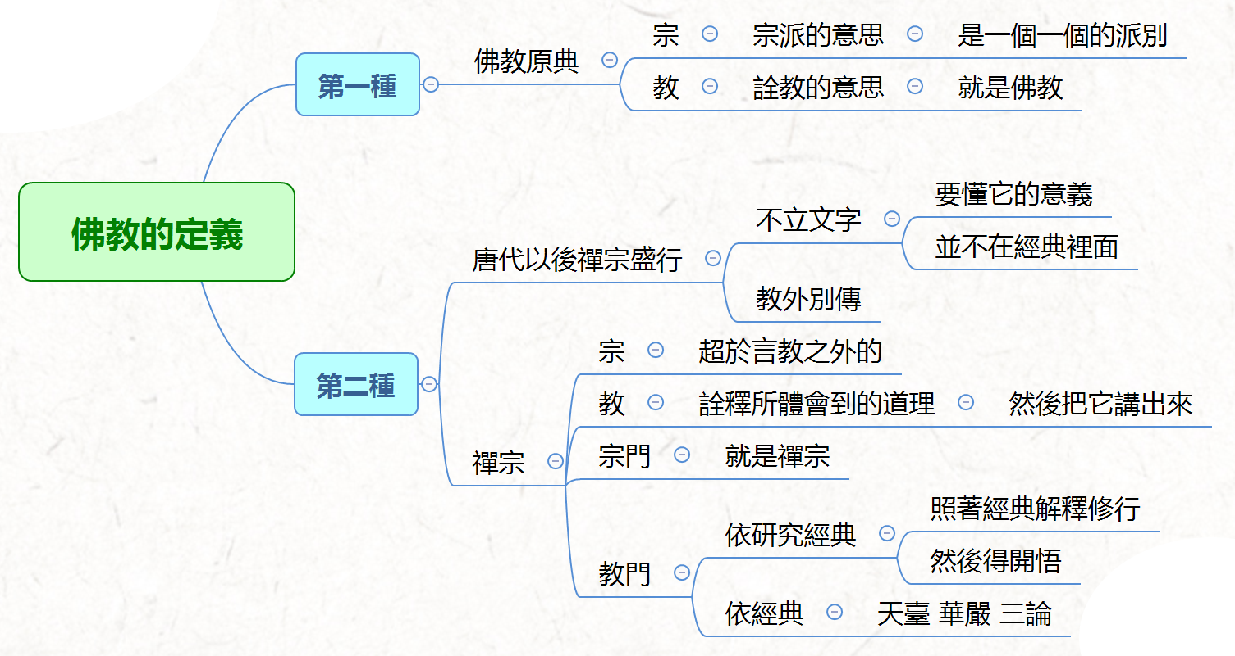

Slide 8
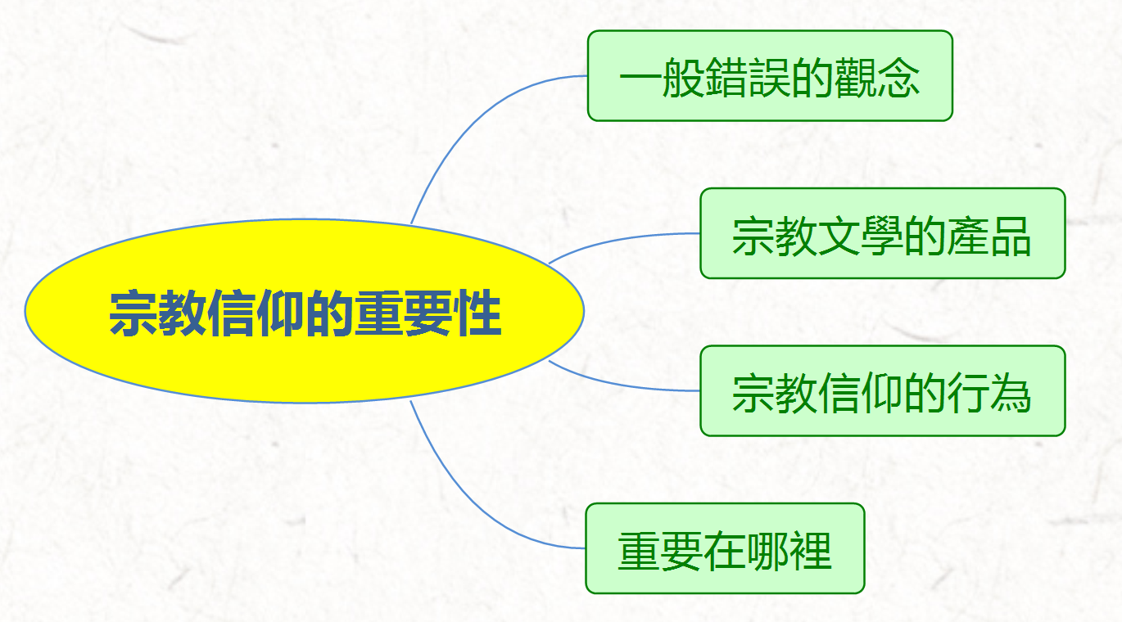

Slide 9
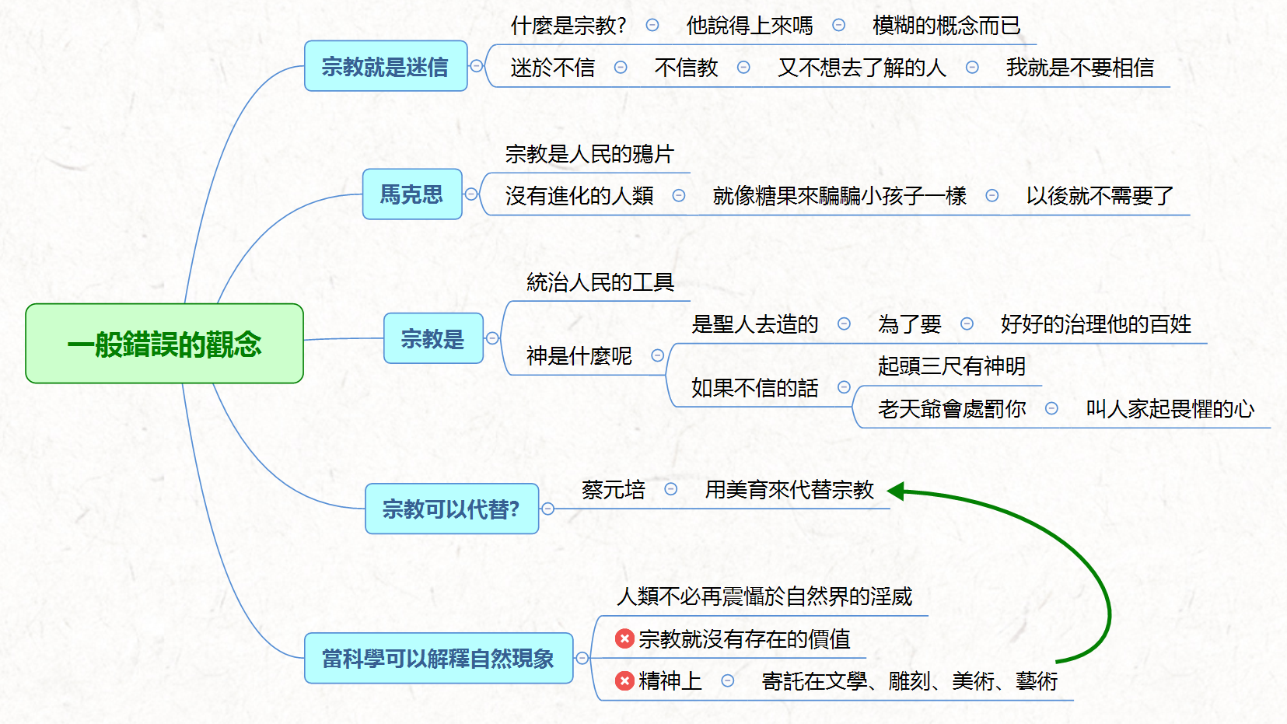

Slide 10
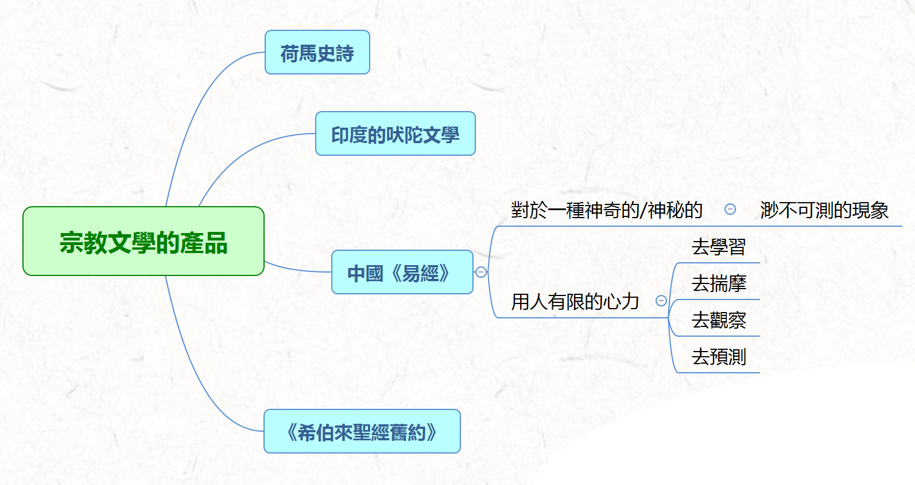

Slide 11
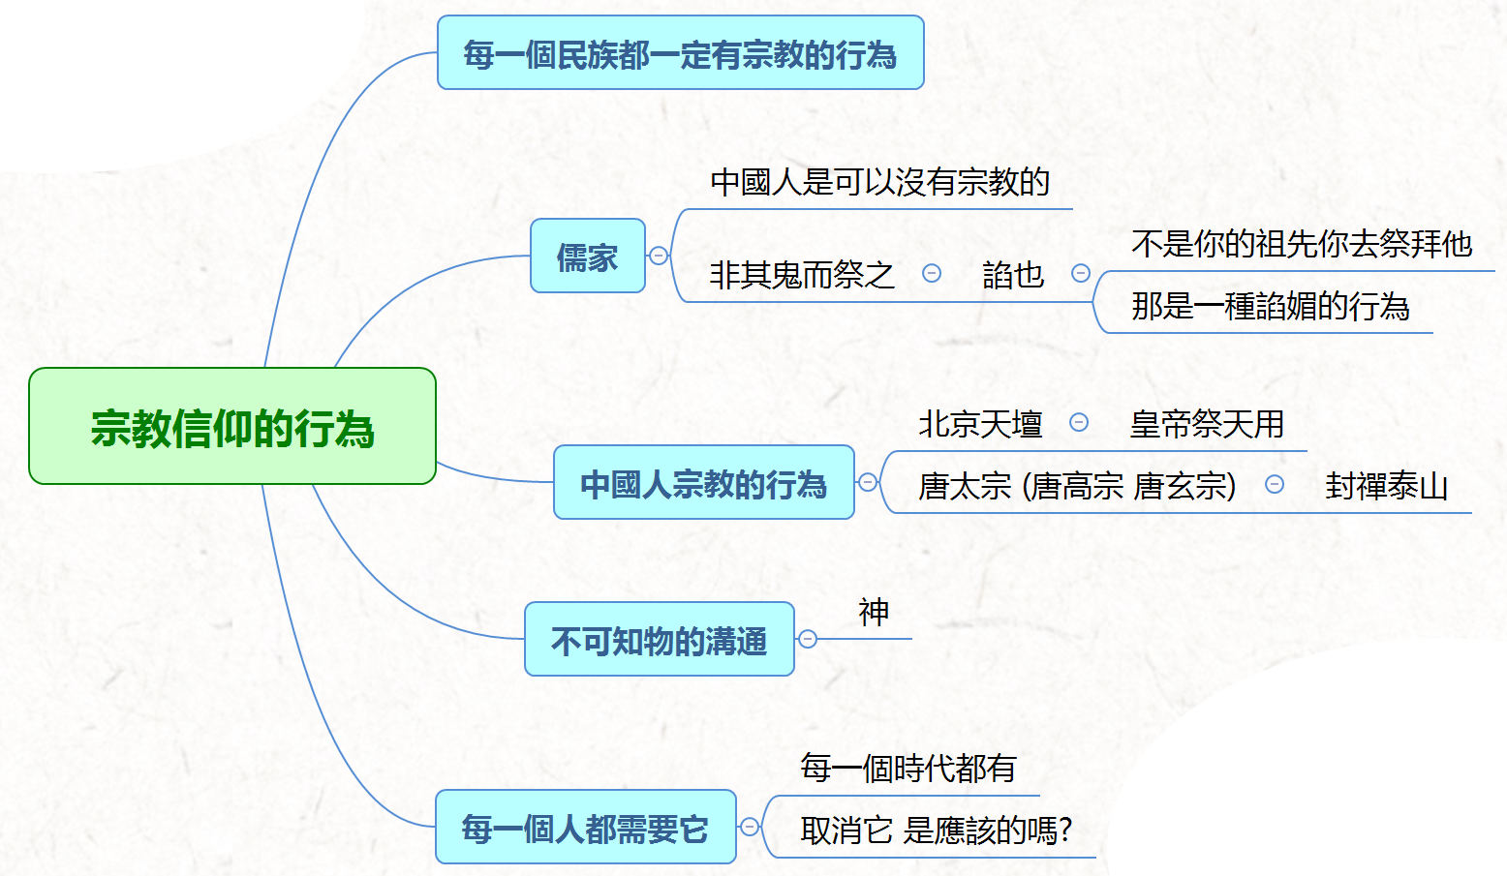

Slide 12
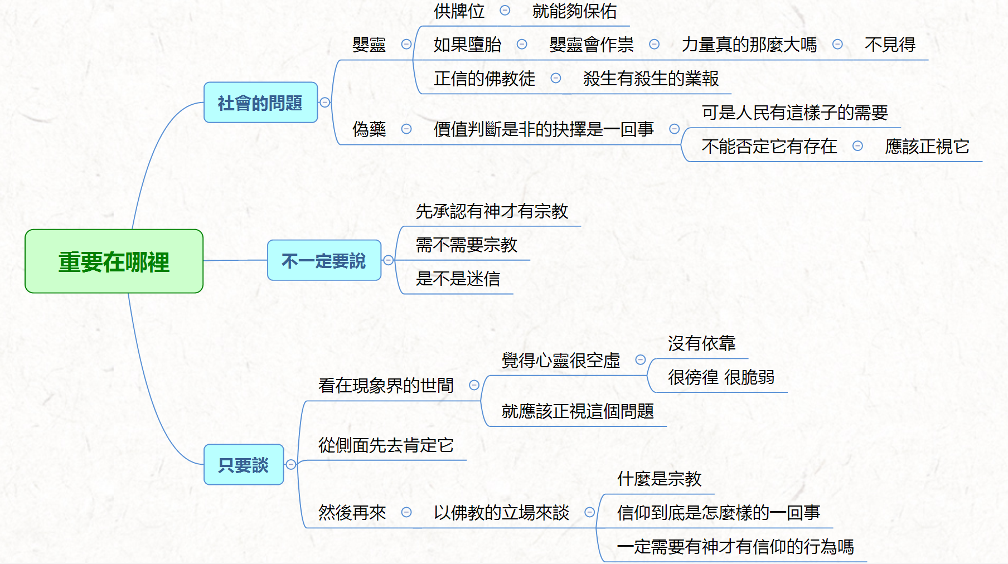

Slide 13
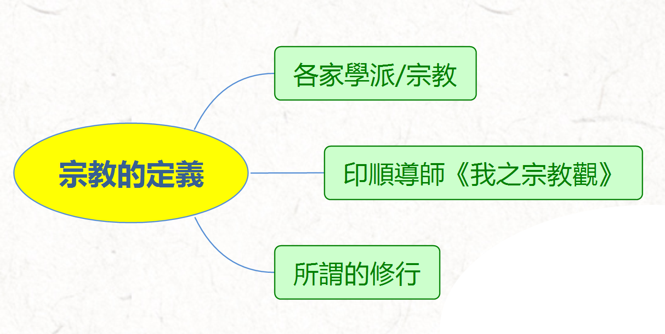

Slide 14
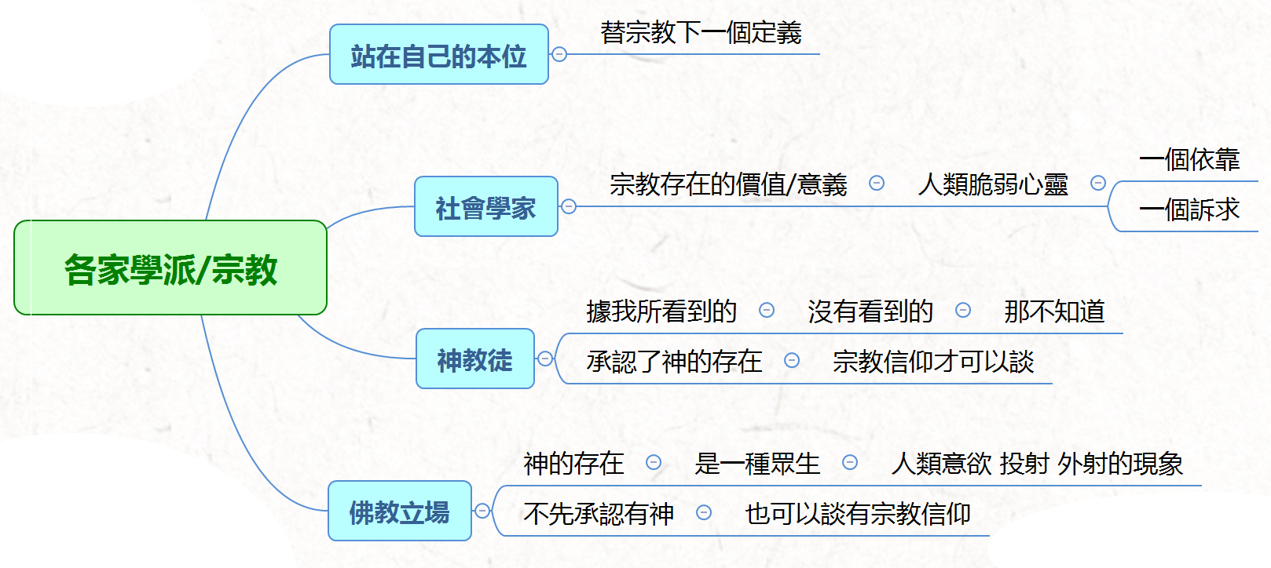

Slide 15
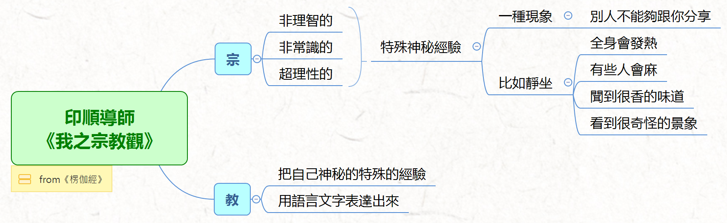

Slide 16
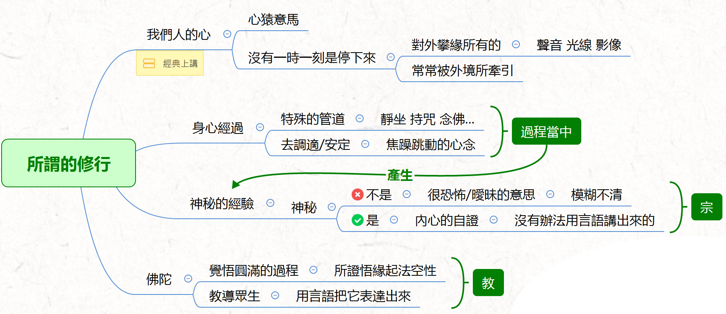

Slide 17
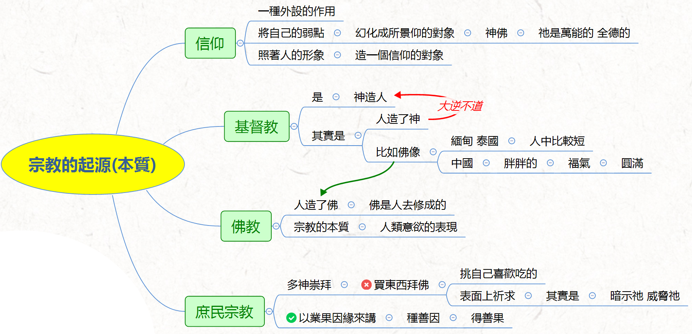

Slide 18
願以此功德
普及於一切
我等與眾生
皆共成佛道

